Slide 1
ЗДОРОВАЯ ЖИЗНЬ - ПОДАРОК ВСЕВЫШНЕГО
Notes:
Добрый вечер, дорогие друзья! Мир вам! Мы приветствуем вас на программе Здоровая жизнь – подарок Всевышнего!

Slide 2
Питание
Notes:
Сегодня у нас замечательная тема – тема о питании. Мы думаем о питании когда садимся за стол и забываем, когда пустеет тарелка.
Что нам важно знать о питании? О чем помнить?
Давайте начнем сначала и по порядку.

Slide 3
Питание
Notes:
Питание – это неотъемлемая часть жизни человека.
Питание приносит удовольствие и способствует хорошему настроению. За хорошим достарханом в приятной обстановке люди устанавливают дружеские отношения.
Но, конечно, в первую очередь, важно помнить, что питание обеспечивает организм энергией, способствует обновлению и росту клеток организма.

Slide 4
Питание
Notes:
Вот что по этому поводу пишет Элен Уайт, автор множества книг по здоровому образу жизни, написавшая множество статей и книг о здоровом образе жизни: «Наш организм строится из пищи, которую мы потребляем. Ткани его постоянно разрушаются. Жизненный процесс каждого органа включает в себя расход энергии, которую восполняет питание».
Многие люди не задумываются о том, что едят и как едят.
Поэтому у большинства из них неправильные привычки в питании, что создает много проблем со здоровьем. Как питаться так, чтобы проблем было меньше? Знаете ли вы, как работают органы пищеварения и что нарушает их работу?
Об этом пойдет речь сегодня.

Slide 5
Основные питательные вещества
Notes:
Поскольку мы состоим из того, что едим, очень важно понимать какие продукты составляют наш дневной рацион. Удовлетворяют ли они потребностям нашего организма во всех питательных веществах? Начнем с того, какие питательные вещества необходимы организму - это углеводы, жиры, белки, витамины, минеральные вещества.

Slide 6
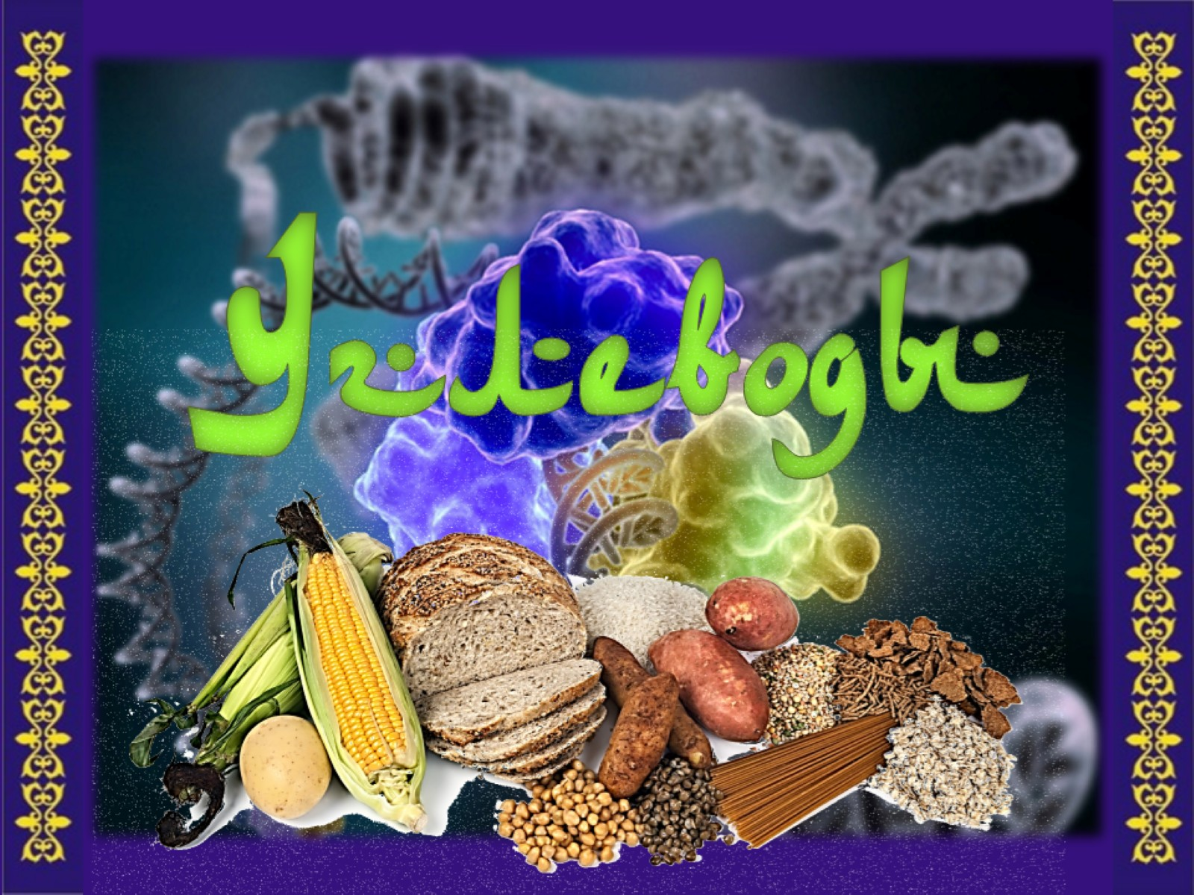
Углеводы
Notes:
Итак, начнем с углеводов…

Slide 7
Углеводы
Notes:
Поскольку углеводы – это основной источник энергии, они должны составлять около 60% от общего необходимого количества съедаемой за день пищи. Растительные продукты в натуральном их виде содержат сложные углеводы и клетчатку:
крупы из цельных нешлифованных зерен, бобовые, овощи и фрукты, зелень, разные орехи и семена.
Сложные углеводы в процессе пищеварения расщепляются до глюкозы, которая как раз и используется в организме для выработки энергии.
В процессе пищеварения сложные углеводы расщепляются постепенно, поэтому организм получает энергию тоже постепенно, что очень важно для жизнедеятельности.
Важную роль играет и клетчатка – волокнистая составляющая растений, иначе называемая растительные волокна.

Slide 8
Клетчатка
Notes:
Клетчатка очень важна для здоровья. Содержится в листьях, корнях, клубнях, стеблях и плодах.
Она требует тщательного пережевывания, что важно для хорошего пищеварения. Клетчатка придаёт пище «грубость» и объём, что способствует чувству насыщения.
Клетчатка содержащаяся в пище, удерживает глюкозу, препятствуя её быстрому всасыванию и тем самым предохраняет от резких колебаний уровня сахара при диабете.

Slide 9
Клетчатка
Notes:
Соединяясь в кишечнике с желчными кислотами и холестерином, клетчатка способствует удалению из организма их излишек, что предотвращает обратное всасывание холестерина в кровь и образование холестериновых камней в желчном пузыре.
Клетчатка, стимулируя перистальтику, обеспечивает быстрое опорожнение кишечника - предотвращая запоры.
Абсорбируя канцерогены и другие токсические продукты, она снижает интоксикацию и риск заболевания раком толстого кишечника.
Пища, содержащая большое количество клетчатки, всегда будет высокопитательная и низкокалорийная.

Slide 10
Пища с низким содержанием клетчатки
Notes:
Ценность растительных продуктов значительно снижается, когда их подвергают рафинированию:
В результате чего частично или полностью удаляется клетчатка.
Значительно снижается количество витаминов и минералов.
Рафинированные продукты хорошо нам известны – мука высшего сорта, макароны, шлифованные крупы содержат мало клетчатки.
Эти продукты можно использовать в пищу умеренно и обязательно в сочетании с нерафинированными растительными продуктами - овощами, фруктами, орехами, семенами, зеленью.
Фруктовые и овощные соки также частично лишены клетчатки, поэтому натуральные фрукты и овощи предпочтительнее соков.

Slide 11
Продукты не содержащие клетчатку
Notes:
Сахар, мед, растительные масла и жиры не содержат клетчатки.
Об этом надо помнить и употреблять их в очень ограниченных количествах, с большим количеством натуральных, нерафинированных растительных продуктов.
Клетчатки совсем нет в продуктах животного происхождения.
Поэтому эти продукты не должны составлять основу рациона. Есть их нужно с большим количеством овощей, зелени, нерафинированных круп.

Slide 12
Сладости, напитки
Notes:
Различные сладости, сладкая выпечка и сладкие газированные напитки, конфеты, торты – богатые сахаром и жирами – как все это мы любим. И на любое торжество стараемся изобильно украсить свой стол этими лакомствами. Хорошо было бы, если это ограничивалось только праздниками. Но!
Лакомства для многих людей становятся повседневной пищей.
В этих продуктах сахар представлен в чистом виде без клетчатки, совсем не так, как во фруктах и ягодах.
В маленьком кусочке торта, одном стакане сладкого напитка, или в парочке конфет содержится большое количества сахара.
Этот сахар очень быстро превращается в большое количество глюкозы, гораздо большее, чем нужно организму человека.
Излишки глюкозы организм перерабатывает в жир, который откладывается в разных частях тела. Это приводит к увеличению веса и ожирению. Излишки сахара также осложняют работу поджелудочной железы. А это в свою очередь приводит к различным заболеваниям

Slide 13
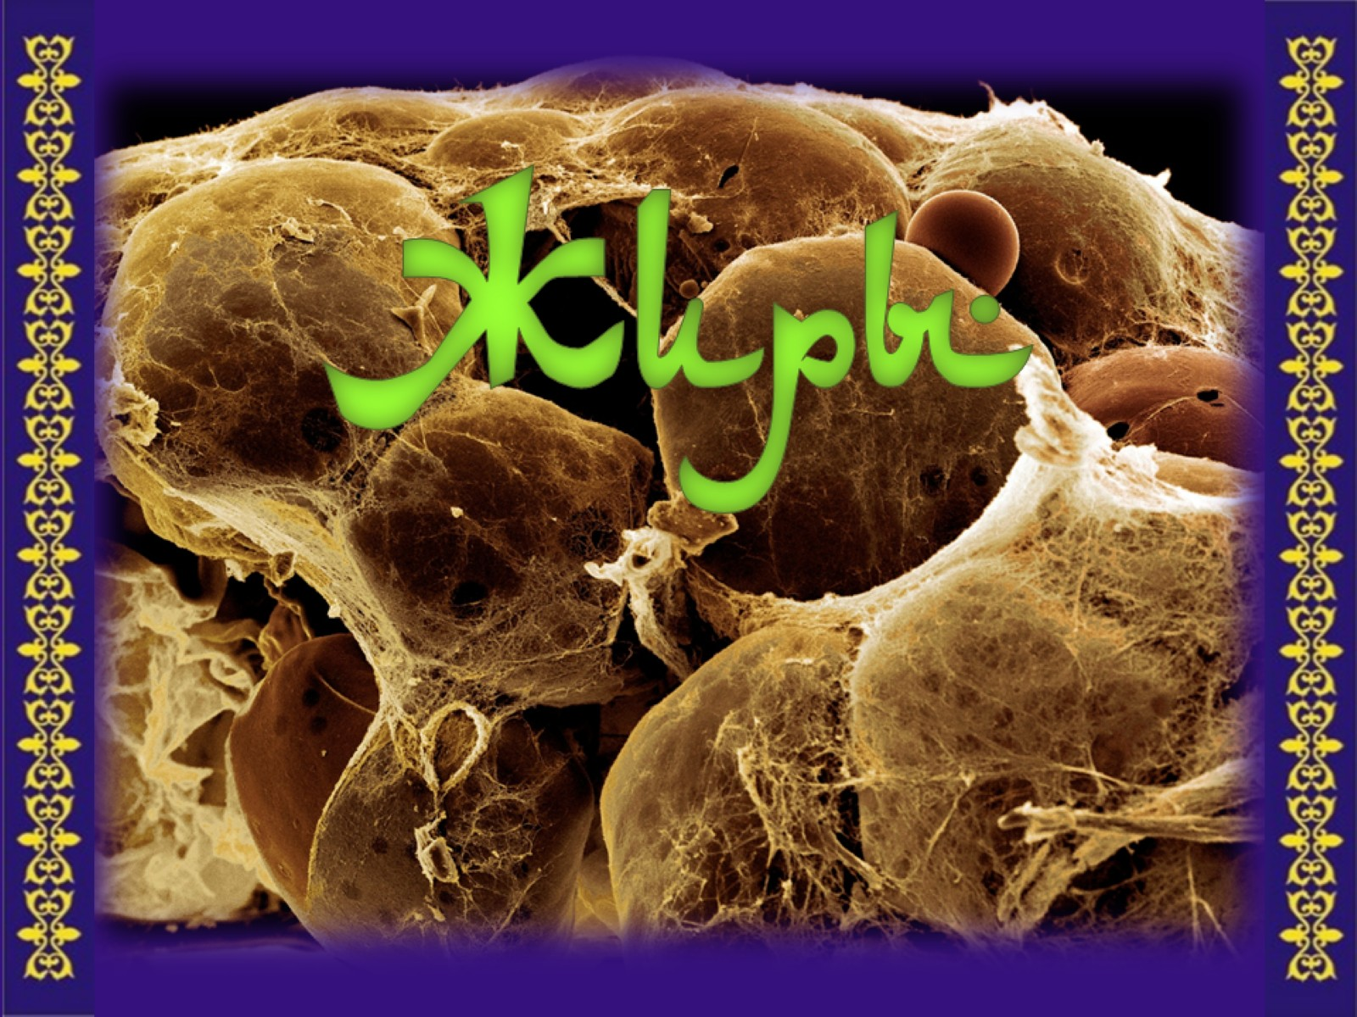
Жиры
Notes:
А что же мы знаем о жирах?

Slide 14
Жиры
Notes:
От дневного рациона жиров нам необходимо 20-30%. Этого количества вполне достаточно для нормальной работы организма. Жир имеет важное значение для жизнедеятельности организма, поэтому нельзя полностью отказываться от продуктов, содержащих жир. Жир необходим для: хорошего иммунитета -синтеза гормонов -усвоения жирорастворимых витаминов А, Е, К, Д -создает упругую оболочку вокруг жизненно важных органов -помогает сохранять постоянную температуру тела -способствует наступлению чувства насыщения после приема пищи.

Slide 15
Жиры
Notes:
Жиры содержатся в животных продуктах в виде насыщенных жиров, которые менее полезны для организма.
Во всех растительных продуктах жиры содержатся в том или ином количестве в виде ненасыщенных жиров, которые полезны для человека. Но особыми поставщиками ненасыщенных жиров являются орехи и семена. Но важно помнить, что если употреблять полезные жиры в избытке, это тоже вредно для здоровья.

Slide 16
Избыток жиров
Notes:
Избыток животных жиров в пище способствует отложению холестерина на стенках кровеносных сосудов, образованию холестериновых бляшек. Сосуды становятся неэластичными, сужается внутренний диаметр. Сосуд не может полноценно работать. Ухудшается кровообращение, нарушается обмен веществ. И все это способствует возникновению заболеваний сердца и сосудов: гипертонии, атеросклероза, тромбоза, инфаркта, инсульта. Нарушение обмена веществ приводит к заболеваниям печени и образованию желчных камней. Жирная пища может стать одной из причин возникновения рака различных органов. И конечно, вызывает ожирение.

Slide 17
Жирная пища увеличивает время переваривания в желудке до 5-6 часов и более вместо положенных 4 часов
Notes:
Типичные блюда рациона большинства людей имеют высокое содержание жиров, поэтому пища будет перевариваться в желуде 5-6 часов и более, вместо положенных 4. А это приводит к истощению не только желудка, но и остальных органов ЖКТ, и к болезням.

Slide 18
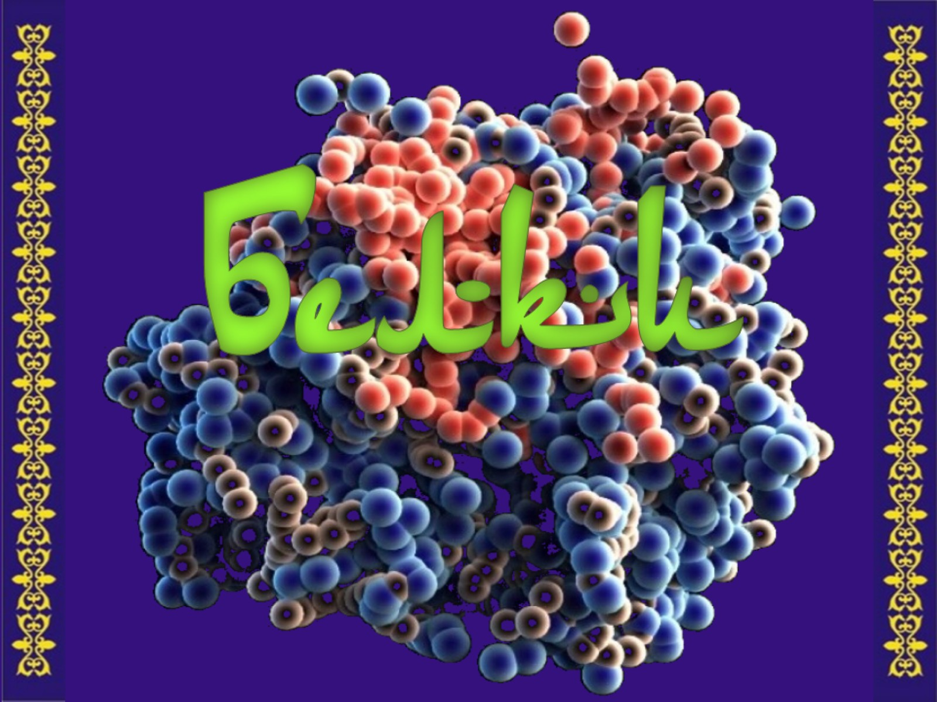
Белки
Notes:
Многие считают, что в пище должно быть много белков, что именно они дают энергию и мышечную силу. Но научные исследования показали, что белков в суточном рационе не должно превышать 10%. Этого количества вполне достаточно, чтобы организм работал хорошо.

Slide 19
Функции белка
Notes:
Многие считают, что в пище должно быть много белков, что именно они дают энергию и мышечную силу. Но научные исследования показали, что белков в суточном рационе не должно превышать 10%. Этого количества вполне хватает, чтобы организм работал хорошо.
Белки необходимы, потому что:
Являются основой для построения клеток и тканей тела
Участвуют в обменных процессах
Выполняют транспортную роль (например: белок гемоглобин доставляет к клеткам кислород и уносит углекислый газ, белок инсулин доставляет к клеткам глюкозу)
Они основа для образования антител – специфических компонетов иммунной системы
Участвуют в выработке многих гормонов
Специальный белок участвует в свертываемости крови при травмах
Являются основой для образования ферментов и гормонов

Slide 20
Белки
Notes:
Поступают в организм с пищей
В процессе пищеварения расщепляются на аминокислоты, из которых образуются специфические для каждого человека белки
Для построения белков существует 22 аминокислоты
14 заменимых, которые вырабатываются организме
8 незаменимых, которые должны поступать с пищей

Slide 21
Источники белка животного происхождения
Notes:
Животная пища: мясо, рыба, птица, молочные, яйца Преимущество: полный набор незаменимых аминокислот Недостаток: содержит много холестерина, отсутствует клетчатка
Такая пища дольше задерживается в кишечнике, что приводит к воспалительным процессам и увеличивает риск развития онкологии
В результате обмена веществ, из такой пищи образуется большое количество азотистых веществ, которые действуют возбуждающе на нервную систему
Кроме того, для усвоения животного белка требуется большее количество витаминов и минералов

Slide 22
Источники белка растительного происхождения
Notes:
Растительные источники: злаковые, бобовые, орехи и семена, овощи, фрукты, зелень Преимущество: большое количество витаминов и минералов, наличие клетчатки, отсутствие холестерина
Для обеспечения полного набора незаменимых аминокислот, необходимо сочетать разные растительные продукты
Особый источник: бобовые (фасоль, соя, чечевица, горох, нохат, маш и т.п.)

Slide 23
Помните правило!
Notes:
Чтобы избежать неприятных проблем с излишним газообразованием при употреблении бобовых, необходимо следовать простым правилам.
Фасоль и сою замачивать на ночь (8 часов)
Воду слить
Варить в воде 15 минут, слить воду
Варить в новой воде до готовности
Горох, коричневую и зеленую чечевицу, нохат, фасоль-маш достаточно замачивать на 1 час.
Красную чечевицу замачивать не нужно

Slide 24
Избыток белков
Notes:
Избыток белков оборачивается для организма человека большими проблемами. Избыток белка ложится дополнительным грузом на печень и особенно почки, что вызывает образование камней в почках. Переработка излишков белка требует дополнительного количества кальция, который организм берет из костей, зубов и других тканей. Остеопороз может быть следствием содержания избыточного белка в организме. Излишки белка повреждают кровеносные сосуды. Избыток белка вызывает излишнее образование мочевой кислоты, что ведет к разрушению суставов.
Провоцирует развитие рака органов желудочно-кишечного и других органов.
Снижает выносливость организма. Это доказал эксперимент с спортсменами-марафонцами: те, кто при тренировках питался вегетарианской пищей, выдержали большие нагрузки в течение длительного времени в отличие от тех, кто питался мясом. Мы видим доказательство этому и в природе: животные травоядные (слон, лошадь, осел, антилопа и т.п) могут совершать длительное движение и тяжелую работу, тогда, как хищники способны лишь на короткое время развивать большую скорость, быстро выдыхаясь, а тяжелую работу они вообще не выполняют.
Интересный исторический факт: в средневековье была пытка для заключенных, когда их кормили только мясом и ничем другим. В результате, желудок и кишечник воспалялись настолько, что человек испытывал страшные мучения и в муках умирал.
Излишек белка сокращает продолжительность жизни.

Slide 25
Как снизить риск
Notes:
Для тех людей, кто не может обходиться без мяса есть простой совет
Хорошо промывайте мясо от крови
Замочите мясо в подсоленной воде на 1-2 часа
Варите мясо 15-20 минут, бульон сливайте, и доваривайте в новой воде В бульон вываривается значительная часть излишнего жира(холестерина) и белка
Кушайте мясо с большим количеством овощей и зелени. Клетчатка регулирует усвоение жира и белка и выводит их излишки
Пусть на вашей тарелке будет больше растительной пищи и меньше животной

Slide 26
Священные Писания о чистой и нечистой пище
Notes:
Священные Писания о чистой и нечистой пище

Slide 27
Коран
Notes:
Коран говорит следующее в отношении нечистой пищи.
Сура Аль-Маида 5:3: «Запрещена вам в пищу мертвечина,
Кровь, и свинина, и всякая живая тварь,
Что с именем других, а не Аллаха
Была заколота вам запрещено есть свинину»
Сура Гафир 40:79: «Аллах есть Тот, Кто создал скот для вас:
Одних — для пищи вам, других — для перевозок»
Таким образом Священные книги проводят четкую разницу между пищей, которую следует употреблять и которая была сотворена для других целей.

Slide 28
Таурат, книга Левит, 11:3, 9
Notes:
Священные книги Коран и Таурат говорят о том, что «Вы можете есть любых животных, у которых раздвоенное копыто до конца разделено и которые жуют жвачку» (корова, овца, коза и т.п.);
нечистый скот – верблюд, лошадь, тушканчик, заяц (кролик), свинья и т.п.; чистая рыба – «у которых есть плавники и чешуя»; нечистая рыба: гладкая и без плавников, ракообразные, омары, кальмары и т.п.; птицы нечистые: хищные, лебедь, филин и т.п.

Slide 29
Таурат, книга Левит, 11:4, 6-8
Notes:
«Есть животные, которые либо жуют жвачку, либо имеют раздвоенное копыто.
Не ешьте из них: верблюда, потому что он жует жвачку, но у него копыто не раздвоено, он нечист для вас;
кролика, который жует жвачку, но у него нет раздвоенного копыта: он нечист для вас.
А свинья, хоть её раздвоенное копыто до конца разделено, не жует жвачку: она тоже не чиста для вас.
Не ешьте их мясо, не прикасайтесь к их трупам: они нечисты для вас.»

Slide 30
Таурат, книга Левит, 11:26,27
Notes:
«Любое животное, раздвоенное копыто которого не разделено до конца или которое не жует жвачку, нечисто для вас.
Всякий, кто прикоснется к их трупам, станет не чист.
Те четвероногие животные, которые ходят на лапах, нечисты для вас.»

Slide 31
Таурат, книга Левит 11:10, 11
Notes:
«Теми существами из морей и рек, у которых нет плавников и чешуи, пресмыкающимися и другой водяной живностью гнушайтесь.
Гнушаясь ими, не ешьте их мясо. Гнушайтесь их трупами.»

Slide 32
Таурат, книга Левит, 11:13-18
Notes:
«Вот птицы, которыми вы должны гнушаться и которых не должны есть, потому что это мерзость:
орел, бородач, скопа, коршун, любой вид вороны, страус, козодой, чайка, любой вид ястреба,
домовой сыч, баклан, филин, лебедь, пеликан, стервятник, аист, цапля, удод и летучая мышь.»

Slide 33
Таурат, книга Левит, 3:17
Notes:
Что еще важно помнить? Писания говорят об употреблении жира и крови:
«Это вечное установление для грядущих поколений, где бы вы ни жили:
не ешьте ни жира, ни крови»

Slide 34
Какие продукты предпочтительнее
Notes:
Итак, какие продукты предпочтительны для питания? Всевышний устроил органы пищеварения человека так, что они предназначены для переваривания растительной пищи.
В следствие ряда причин о которых повествуют Священные книги, человек стал употреблять и животные продукты.
Но тем не менее, для нормальной жизнедеятельности человеческого организма именно растительные продукты остаются приоритетными.
В растительных продуктах питательные вещества находятся в достаточном количестве.

Slide 35
Принципы здорового питания
Notes:
А теперь перейдем к принципам питания, которые легко понять, рассматривая пирамиду питания

Slide 36
Принципы здорового питания
Notes:
Принципы здорового питания очень просты. Им легко следовать. Но если вы никогда не задумывались над вопросами питания и следовали своим сложившимся привычкам, то вам потребуется некоторое время и усердие, чтобы следовать правильным принципам.
Вегетарианская пирамида питания представляет самую оптимальную диету и является наглядным пособием по принципам здорового питания. Она очень удобна, так как позволяет составить свой рацион питания разнообразно, сбалансировано и качественно. Такой рацион не будет иметь недостатка в каких-либо питательных веществах.
Пирамида состоит из 5-ти основных групп:
1-ая самая большая группа – злаковые (крупы, хлопья из круп, хлеб, макаронные изделия), их нужно есть много от 6 до 11 порций в день;
2-ая группа – овощи и зелень, их также нужно есть в большом количестве от 3 до 5 порций; 3-я группа – фрукты и ягоды, их нужно есть достаточно от2 до 4 порций;
4-ая группа – бобовые (фасоль, соя, горох, чечевица, маш, нут и т.п.), орехи и семена, их нужно есть умеренно 2-3 порции;
5-ая группа – молочные продукты и яйца, есть умеренно 2-3 порции в день. Не вегетарианцы в 4-ую группу включают мясо и рыбу.
Напротив каждой группы стоит рекомендуемое количество порций, которые необходимо съедать за день. Эти количества порций колеблются от минимальных до максимальных в зависимости от возраста и физической активности (энергия, которую человек тратит за день): детям, подросткам и физически активным людям необходимы максимальные порции; пожилым и малоподвижным людям необходимы минимальные порции.
На вершине пирамиды находятся те продукты, которые употребляются в минимальных количествах в качестве вкусовых добавок, для аромата: соль, специи, сахар, мед, растительные масла. В эту группу входят и лакомства, которые не являются пищей, но иногда мы немножечко балуем себя ими. К лакомствам относятся: конфеты, шоколад, сдоба, торты и пирожные, мороженное и прочие сладости. К продуктам, от которых нужно полностью отказаться, относятся кофе, черный и зеленый чай, алкоголь любого вида и крепости, энергетические и сладкие газированные напитки.

Slide 37
Размер 1 порции
Notes:
Когда мы смотрим на количество порций, то можем подумать, что ни за что не сможем столько съесть. Но на самом деле, все сразу становится на свое место, когда мы узнаем: 1 порция – это сколько?
1 стакан сырых, неварёных продуктов
1/2 стакана варенной пищи
1 овощ или фрукт
¼ ст. сухофруктов
¼ ст. орехов или семян
2 ст. ложки растительного масла
1 стакан обезжиренного молока или кефира
1,5 ст. ложки - (45г) брынзы
½ стакана обезжиренного творога
2 яйца – максимум в неделю

Slide 38
Режим питания
Notes:
Одним из важнейших принципов питания является режим питания. «Завтрак съешь сам, обедом поделись с другом, а ужин отдай врагу». Эту поговорку знают все. И действительно, завтрак должен быть самым обильным приемом пищи, так как день только начинается и нужно много энергии. Обед также должен быть плотным. Но во второй половине дня активность организма идет на спад, и ему уже не нужна обильная и калорийная пища. Поэтому ужин должен быть легким, состоящим из овощей, или фруктов, возможно какого-либо напитка или молочных продуктов. Поступая так, вы дадите своему желудку вовремя справиться с пищей и подготовиться к ночному отдыху. Человек, который плотно ест на ночь, будет плохо спать, приобретет бессонницу, истощит свои органы пищеварения и нервную систему, которые вынуждены будут работать вместо отдыха, что может вызвать различные недомогания и серьезные заболевания.
Ешьте не более 3-х раз в день, в одно и то же время. Промежутки между приемам пищи должны составлять 4-5 часов.
Не ешьте ничего, даже самого маленького кусочка между приемами пищи, чтобы органы пищеварения имели возможность отдыхать и затем опять полноценно работать. Многие проблемы с пищеварением можно решить, следуя этим простым правилам.

Slide 39
Слишком большое разнообразие блюд на один прием приводит к расстройству пищеварения
Notes:
Важно помнить, что слишком большое разнообразие блюд за один прием пищи может привести к полной остановке пищеварения. Наш организм может справиться с 3 или 4 видами продуктов за один раз, переваривая ее с самой большой эффективностью и наименьшим стрессом. Если человек съедает слишком много пищи и слишком в большом разнообразии, то подвергает себя опасности.

Slide 40
Овощи, фрукты, бобовые, продукты из цельного зерна и орехи содержат:
Notes:
Помните, что овощи, фрукты, бобовые, продукты из цельного зерна и орехи содержат:
Много клетчатки
Достаточное количество всех питательных веществ: углеводов, жиров, белков, витаминов, минеральных солей
Много фитохимических веществ
Много ненасыщенных жиров
Много антиоксидантов
А это значит, что они очень важны для вашего здоровья.

Slide 41
Рацион, основанный на принципах здорового питания снижает риск:
Notes:
Рацион основанный на принципах здорового питания снижает риск
Сердечно – сосудистых заболеваний,
Некоторых видов рака
Диабета типа II,
Повышения артериального давления
Заболеваний органов пищеварения
Помогает избегать запоров
Укрепляет иммунную систему
Укрепляет нервную систему
Повышает устойчивость к стрессам

Slide 42
Питание – это важно
Notes:
После всего, что вы услышали задайте себе вопросы: как я питаюсь?, не являюсь ли я сам для себя врагом?, возможно мне нужно об этом задуматься и произвести какие-то изменения? Что Всевышний говорит мне?

Slide 43
Коран
Notes:
В Священных книгах записано следующее:
Коран говорит.
Сура Аль-Бакара 2:172: «О, вы, уверовавшие!
Вкушайте добрую пищу, которую мы дали вам в удел,
и возблагодарите Аллаха, если вы Ему поклоняетесь»
Сура Ан-Нахль 16:11: «Он взращивает для вас злаки,
маслины, финики, виноград и всевозможные плоды.
Воистину, в этом – знамение для людей размышляющих»

Slide 44
Таурат, книга Начало, 1:29
Notes:
Всевышний дает хорошие правила, которые касаются употребления мяса и рыбы, чтобы человек не навредил себе. Хорошо, когда мы прислушиваемся к советам Того, Кто сотворил небо и землю, и все, что наполняет их, и человека.
В Таурате записано:
«Я даю вам все растения с семенами по всей земле и все деревья,
дающие плод с семенем внутри; они будут вам в пропитание»

Slide 45
Во имя Всевышнего
Notes:
Во имя Всевышнего, Милостивого и Милосердного примите в дар – полезную, разнообразную и здоровую пищу и будьте здоровы и счастливы! И да продлит Всевышний ваши дни на земле!

